Slide 1

AUTOS MALL
De Conductor a Dueño
De Tu Destino
Lo que ya sabes hacer, pero construyendo para ti
Presentación para futuros colaboradores
Notes:
[Sources] - https://unsplash.com/photos/man-carrying-cardboard-boxes-during-daytime-brizG9kR6qI (imagen) [/Sources]

Slide 2
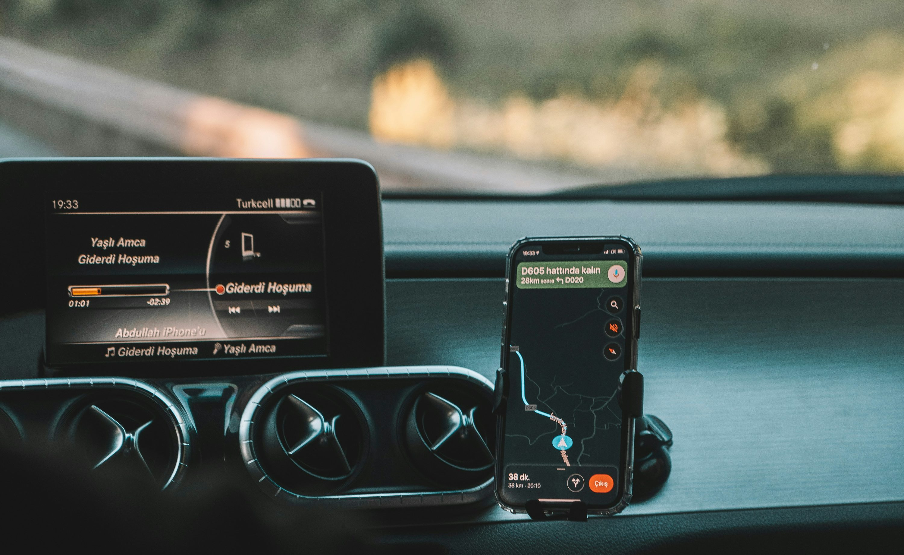
AUTOS MALL
APERTURA
Si estás aquí…
• leyendo esto entre un pedido y otro
• escuchándolo mientras manejas a tu siguiente entrega
• después de otro día de 10 horas moviendo paquetes
…entonces ya sabes que el problema no es trabajar duro.
El problema es que tu esfuerzo no está construyendo nada que sea tuyo.
Entre pedido y pedido…
Este mensaje es para ti.
De Driver a Operador. De Entregar a Construir.
Notes:
[Sources] - https://unsplash.com/photos/a-car-dashboard-with-a-cell-phone-and-gps-VkCTmUUnXXY (imagen) [/Sources]

Slide 3
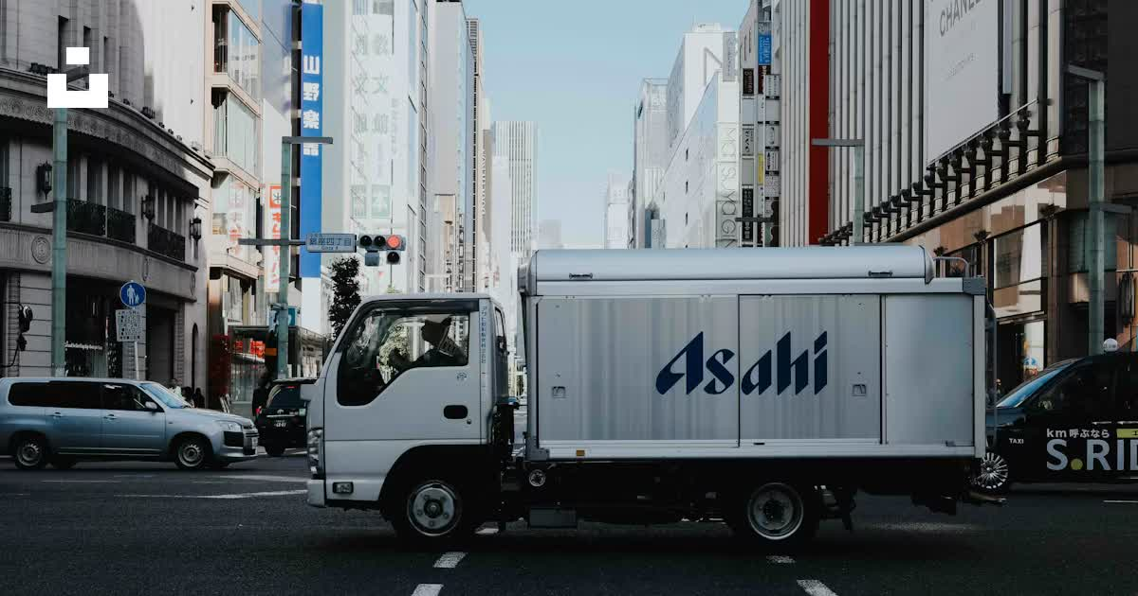
AUTOS MALL
REALIDAD
La matemática del día
10–12 horas
+ gasolina + desgaste + tiempo
= $150–$200 (un buen día)
Y mañana… empiezas desde cero otra vez.
La pregunta no es si trabajas duro.
La pregunta es: ¿qué estás construyendo?
Notes:
[Sources] - https://unsplash.com/photos/a-delivery-truck-driving-down-a-city-street-rowu6nviINM (imagen) [/Sources]

Slide 4
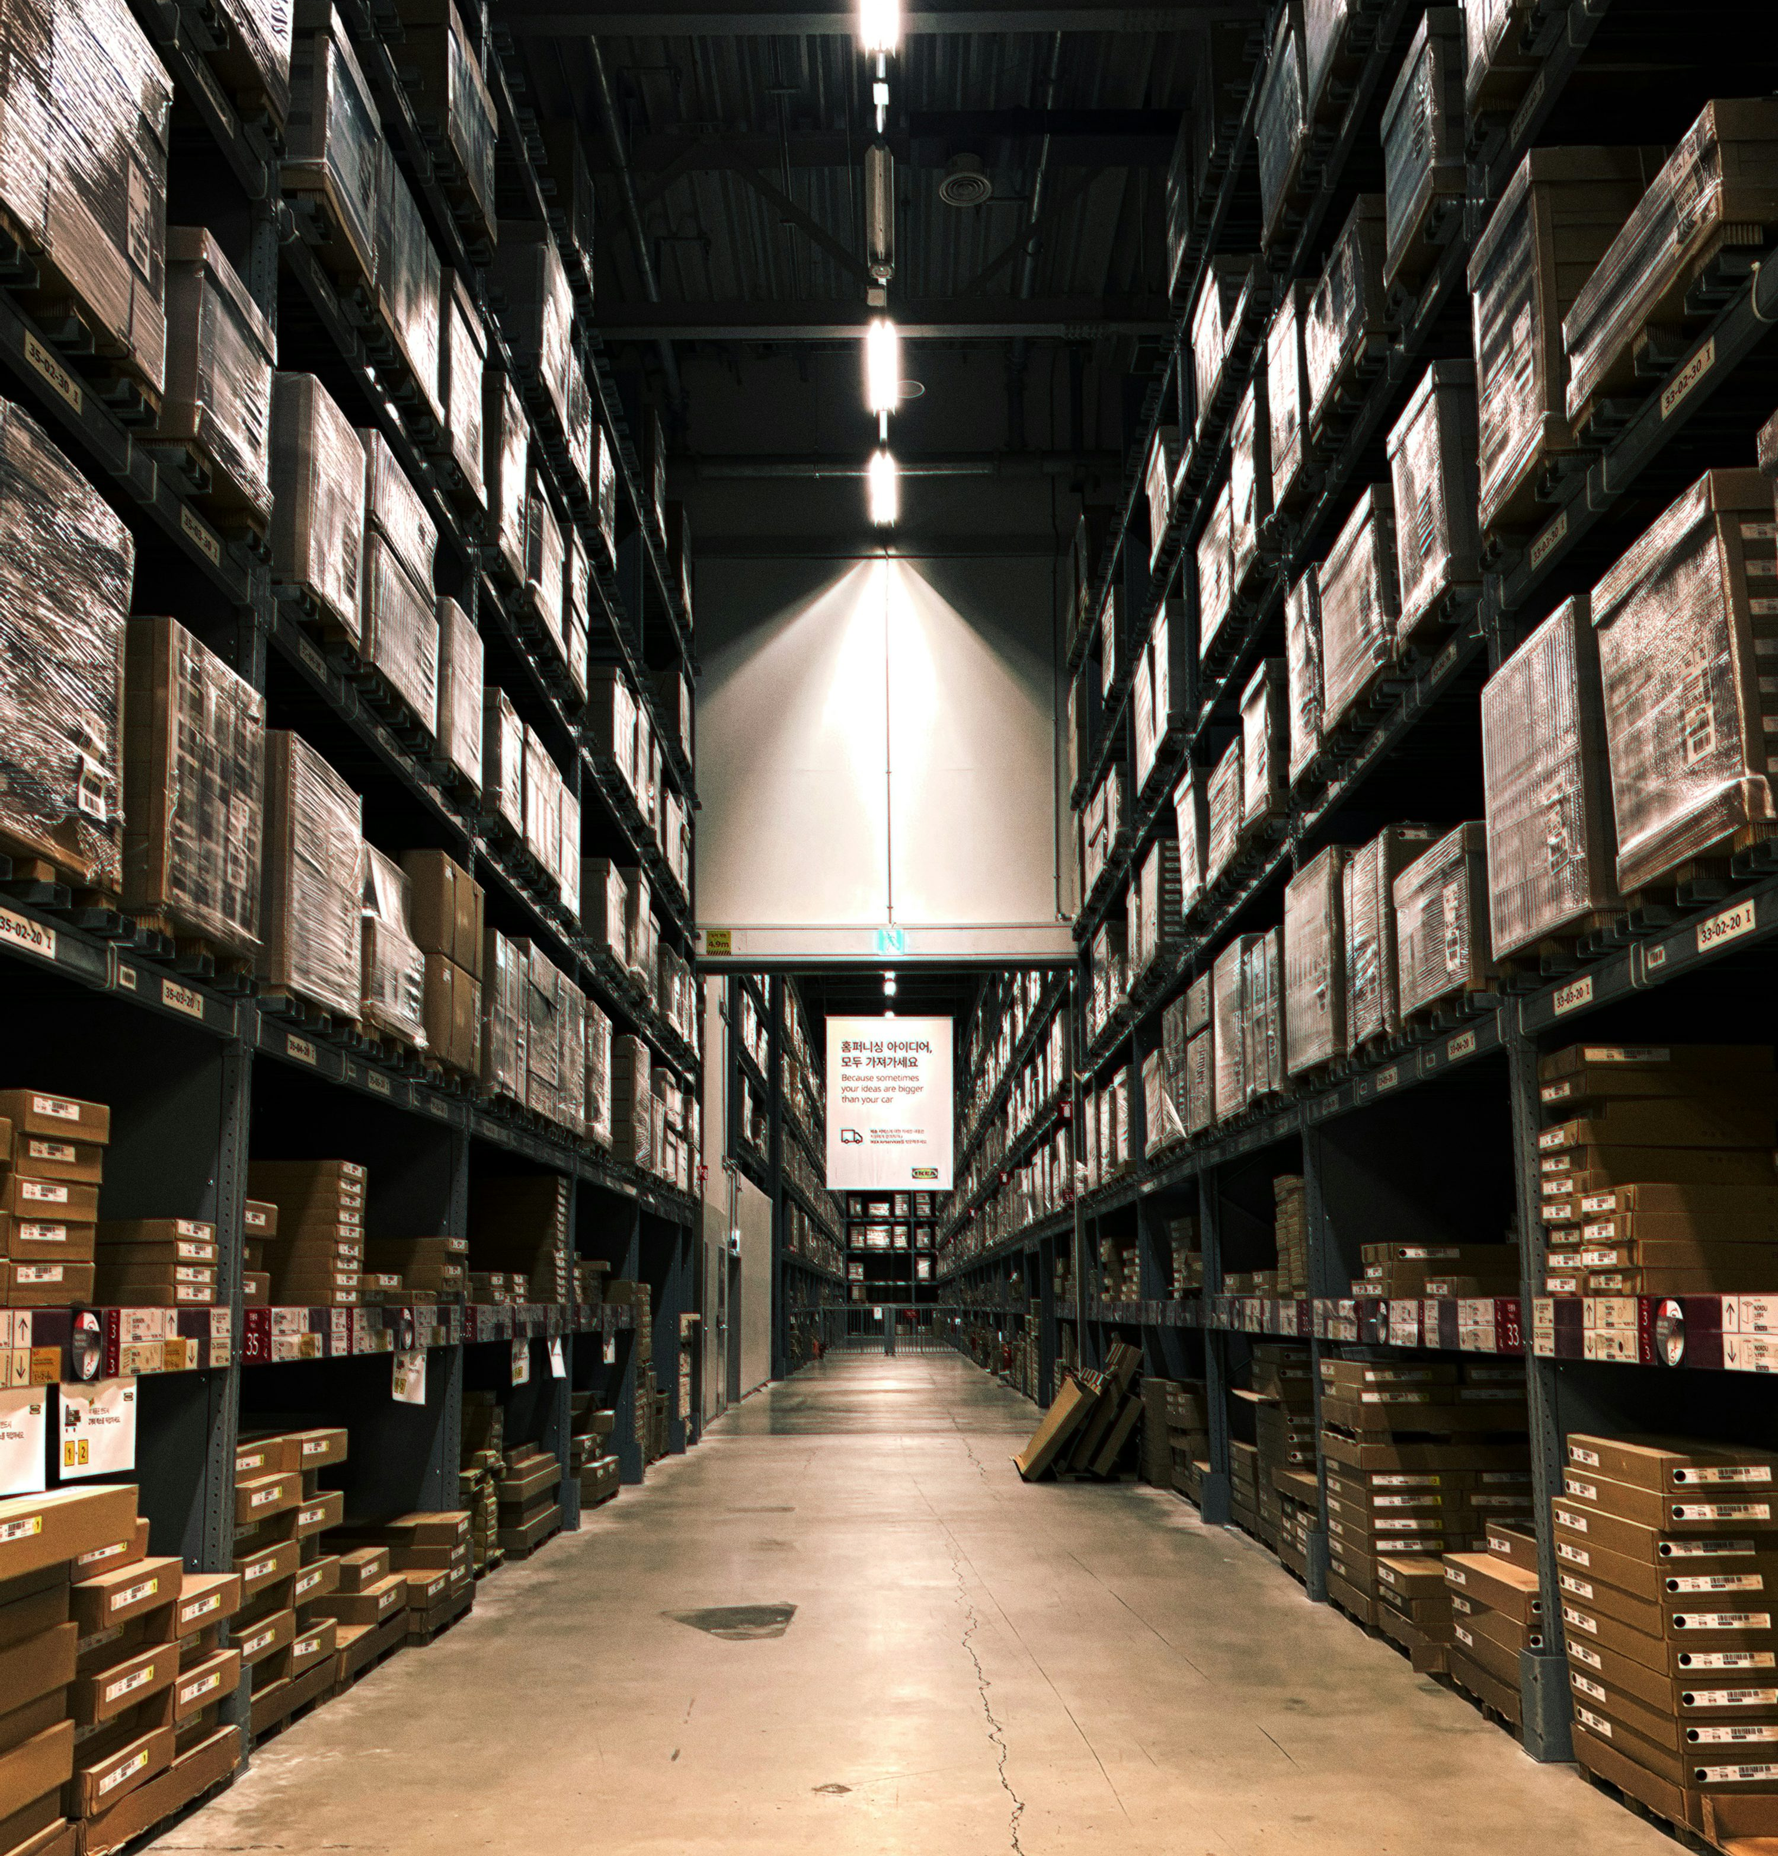
AUTOS MALL
EL PROBLEMA
Lo que ves en la app
Aquí es donde AUTOS MALL
se vuelve tu ventaja.
Entrega • Pago • Rating
Eso es solo la superficie.
Detrás hay un “mundo” que decide
quién gana y quién se queda igual:
• Contratos con carriers
• Operaciones (dispatch, QA, métricas)
• Seguros, compliance, seguridad
• Flota, mantenimiento, reemplazos
• Nómina, impuestos, contabilidad
• SOPs, capacitación, escalamiento
La mayoría se frena aquí por miedo: “no sé hacerlo”.
Notes:
[Sources] - https://unsplash.com/photos/a-warehouse-filled-with-lots-of-shelves-filled-with-boxes-B4UtMe5DRBk (imagen) [/Sources]

Slide 5
AUTOS MALL
REVELACIÓN
“
Tú ya sabes la calle.
Lo que falta no es “talento”.
Lo que falta es estructura + contratos + operación.
— La diferencia entre “driver” y “operador”
EXPERIENCIA
SISTEMA
NEGOCIO
Rutas, zonas, tiempos
resolución en calle
Métricas, SOPs
calidad, soporte
Contratos, legal
flota, costos
De Driver a Operador. De Entregar a Construir.

Slide 6
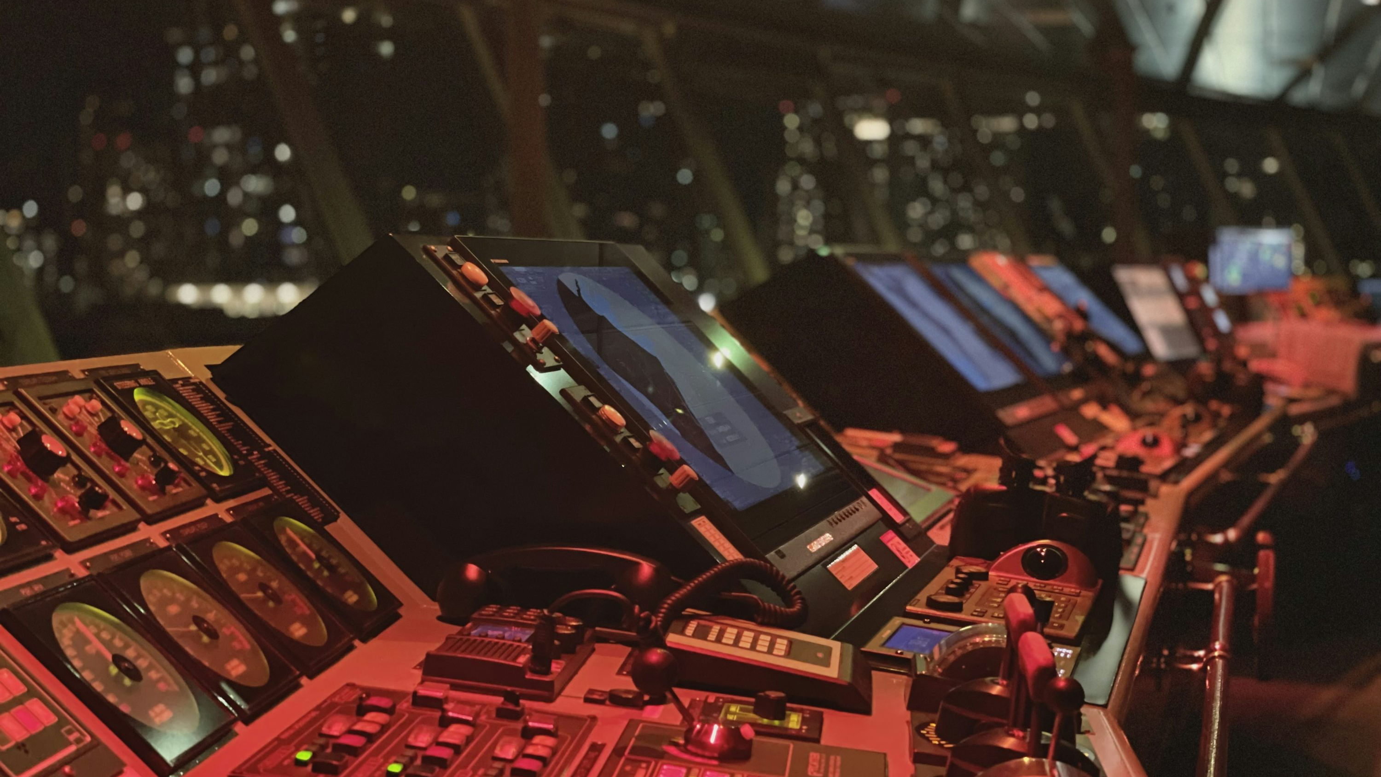
AUTOS MALL
SOLUCIÓN
AUTOS MALL es el puente
de “hacer entregas” a “operar tu propia logística”.
Nosotros nos encargamos de lo pesado:
Tú pones la calle.
Nosotros ponemos
la estructura.
Contratos y relación con carriers
Estructura legal y cumplimiento (compliance)
Soporte operativo (dispatch, métricas, calidad)
Capacitación: de conductor a operador
Mentoría 1:1 (alguien que ya recorrió el camino)
Comunidad y escalamiento (equipo, flota, procesos)
Resultado: en 12–18 meses puedes estar operando bajo estructura y rumbo a tu independencia.
Notes:
[Sources] - https://unsplash.com/photos/a-control-room-filled-with-lots-of-monitors-qgJCTooDMns (imagen) [/Sources]

Slide 7
AUTOS MALL
EL SISTEMA
El camino en 4 fases
Diseñado para que tu experiencia se convierta en operación y patrimonio.
FASE 1
FASE 2
FASE 3
FASE 4
Fundamentos
Expansión
Operación propia
Independencia
Meses 1–6
Meses 6–12
Meses 12–18
Mes 18+
Ganas mientras aprendes
Mentor + rutas optimizadas
Bases legales y operativas
Piensas como operador
Liderazgo + números
Escalas volumen
Mini-operación real
Vehículos + equipo
Métricas y rentabilidad
Contrato directo (según elegibilidad)
Tu LLC + tu flota
Activo que puedes heredar
Nota: los tiempos e ingresos dependen de desempeño, demanda, zona y cumplimiento de requisitos.

Slide 8
AUTOS MALL
DETALLE
Fase 1 + Fase 2: ganar + estructurar + escalar
Aquí conviertes “saber entregar” en conocimiento operativo y liderazgo.
FASE 1
FASE 2
Fundamentos
Expansión
Meses 1–6 | $800–$2,000/semana (referencia)
Meses 6–12 | $2,000–$3,000/semana + bonos (referencia)
Aprendes “lo que no se ve”: métricas, SOPs, calidad, compliance
Mentoría 1:1 para acelerar tu curva
Soporte real: rutas optimizadas, resolución de incidencias
Objetivo: dominar operación + preparar tu escalamiento
Construyes equipo (drivers) y aprendes a liderar
Entiendes números: costos, márgenes, rentabilidad
Accedes a mayor volumen y rutas de mejor desempeño
Objetivo: operar con consistencia y preparar tu mini-operación
Las cifras mostradas son rangos orientativos basados en el plan; no constituyen garantía.

Slide 9
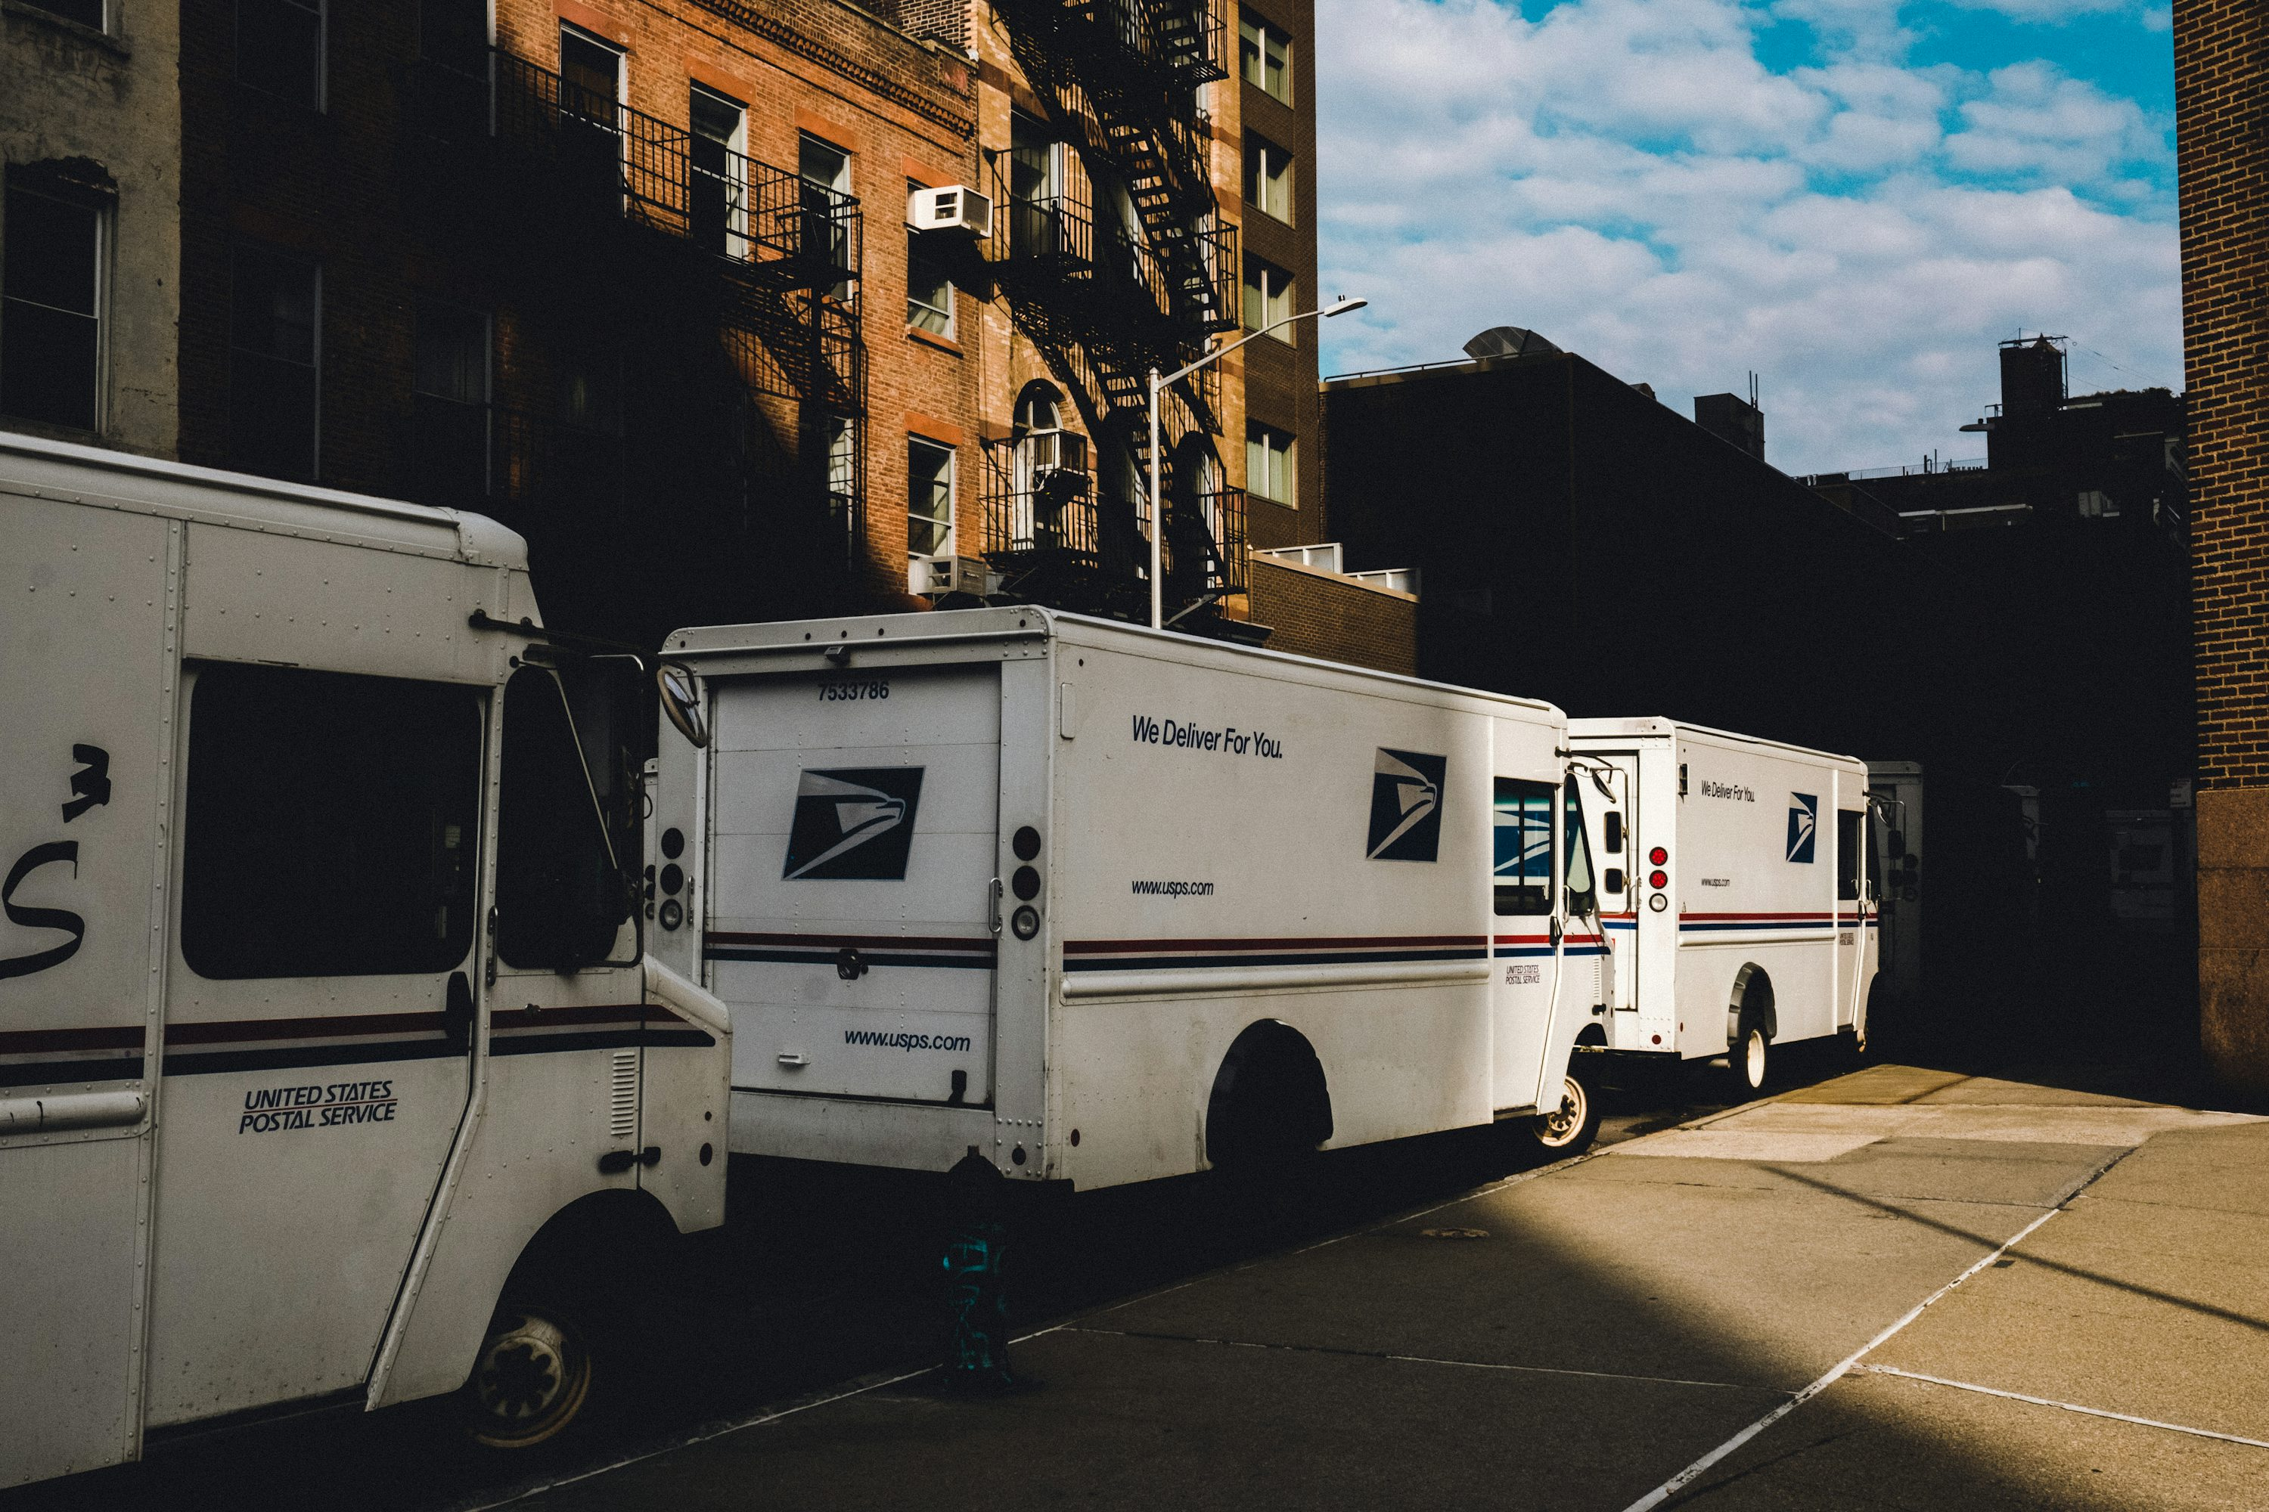
AUTOS MALL
DETALLE
Fase 3 + Fase 4: operar + independizarte
FASE 3
Operación propia (bajo estructura)
Meses 12–18 | $5,000–$8,000/semana (referencia)
Gestionas una mini-operación: equipo, vehículos, calidad
Participas en decisiones operativas con métricas reales
Objetivo: dominar la rentabilidad y la ejecución
FASE 4
Independencia total
Mes 18+ | $12,000–$20,000+/mes (utilidad potencial)
Contrato directo con carriers (según requisitos / elegibilidad)
Tu propia LLC, flota y equipo
Activo con valor (puedes crecer, vender o heredar)
Objetivo final: que lo de mañana
sea un activo… no solo un turno.
Las cifras son orientativas; resultados varían por mercado, costos, cumplimiento y escala.
Notes:
[Sources] - https://unsplash.com/photos/a-row-of-delivery-trucks-parked-next-to-each-other-O8Kbo2d0_1o (imagen) [/Sources]

Slide 10
AUTOS MALL
POR QUÉ FUNCIONA
Por qué AUTOS MALL funciona
01
No estás solo
02
Ganas mientras aprendes
Mentoría 1:1 + comunidad + soporte operativo.
Dejas de “adivinar” y ejecutas un plan.
No paras tu ingreso para capacitarte.
Aprendes dentro de la operación real.
03
El camino es visible
04
Incentivos alineados
Fases, métricas y requisitos claros.
Sabes qué hacer para subir de nivel.
Crecemos cuando tú creces.
Nuestro modelo premia elevarte, no retenerte.

Slide 11
AUTOS MALL
POR QUÉ AHORA
La última milla sigue creciendo
Más demanda = más volumen para operadores confiables.
Qué significa para ti
• Más rutas y volumen
• Más oportunidades de contratos
• Más necesidad de operadores estables
• Ventaja para quien se posiciona temprano
Los que se preparan hoy
operan mañana.
Notes:
[Sources] - https://www.grandviewresearch.com/industry-analysis/last-mile-delivery-market-report (datos de mercado; 2022 y proyección 2030) [/Sources]

Slide 12
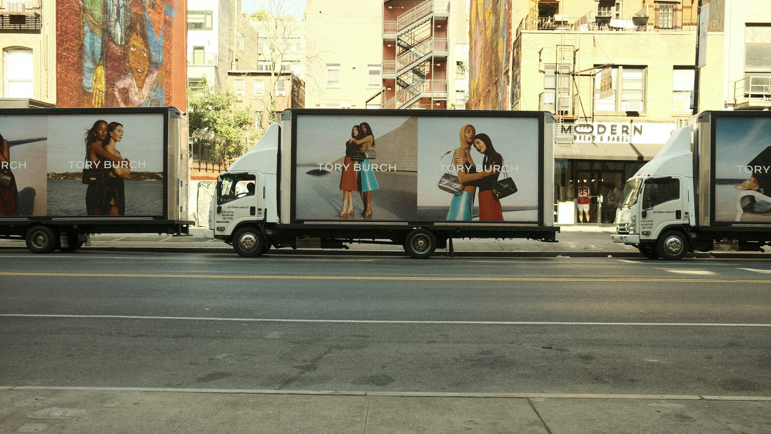
AUTOS MALL
INDUSTRIA
Los carriers necesitan operadores confiables
El modelo “operador independiente” ya existe en el mercado (ej.: programas tipo DSP).
Lo que el mercado valora:
AUTOS MALL te entrena
para ser exactamente
ese operador.
Operación consistente (cumplimiento, seguridad, calidad)
Ejecución con métricas (SLA, productividad, incidencias)
Capacidad de escalar (equipo, flota, procesos)
Comunicación profesional con el carrier
Sin pedirte que “sepas todo” desde el día uno.
Ejemplo de programas en industria:
• Amazon Delivery Service Partner (DSP)
Ejemplo de carriers/última milla:
• UniUni
Notes:
[Sources] - https://unsplash.com/photos/a-line-of-delivery-trucks-parked-on-the-side-of-the-road-qKiFB78AHQ4 (imagen) - https://logistics.amazon.com/partners/delivery-service-partners (referencia DSP en industria) - https://www.uniuni.com/ (ejemplo de carrier/última milla) [/Sources]

Slide 13

AUTOS MALL
REQUISITOS
¿Qué necesitas para empezar?
Entrada simple. El resto lo construimos contigo.
Licencia de conducir válida
Vehículo confiable (auto, SUV o van)
Smartphone con GPS
Historial de manejo limpio
Capacidad de cargar hasta 50 lbs
Y lo más importante:
LAS GANAS DE SER MÁS.
Notes:
[Sources] - https://unsplash.com/photos/a-man-holding-a-box-W7_sw4PFdgQ (imagen) [/Sources]

Slide 14
AUTOS MALL
OBJECIONES
Las dudas normales (y la respuesta)
Lo que frena
Cómo lo resolvemos
No sé de contratos ni legal
No tengo capital para empezar
No tengo flota ni equipo
Me da miedo fallar solo
No sé qué métricas importan
Estructura + guía para contratos/compliance
Ganas mientras aprendes (no paras tu ingreso)
Escalas por fases: primero operación, luego flota
Mentoría 1:1 + comunidad + soporte
Sistema con métricas y requisitos claros
Notes:
[Sources] - https://www.sba.gov/sites/default/files/2020-12/Small_Business_Economic_Bulletin_-_December_2020.pdf (contexto: emprender solo es riesgoso; tasas de supervivencia por años) [/Sources]

Slide 15
AUTOS MALL
CIERRE
Tu próximo paso
Sin presión. Solo claridad.
AGREGA AQUÍ TU QR
1
Aplica
Te explicamos requisitos, zona y cómo arrancar.
2
Llamada de orientación
Conoces el sistema, fases y expectativas reales.
3
Tu plan de ruta
Sales con un mapa claro (12–18 meses) y mentor asignado.
Link / WhatsApp / Form
AUTOS MALL LLC
Notes:
[Sources] - https://unsplash.com/photos/a-row-of-delivery-trucks-parked-next-to-each-other-O8Kbo2d0_1o (imagen) [/Sources]

Slide 16
AUTOS MALL
USO INTERNO
Arquitectura psicológica del pitch
Para que el equipo mantenga el mismo “hilo emocional” en cada llamada.
Espejo emocional
Refleja el día a día del driver; crea “me entienden”.
Dolor → alivio
Tangible: horas + gasolina + desgaste. Luego puente: “nosotros lo pesado”.
Identidad aspiracional
De “driver” a “operador” (activo, legado).
Escasez real (si aplica)
Cupos limitados por mentoría y calidad operativa.
Claridad / camino visible
4 fases, métricas y requisitos claros: baja incertidumbre.
Reciprocidad
Soporte, mentoría y estructura desde día 1: “te doy valor antes”.
Cierre con decisión
Dos versiones de ti en 18 meses. Acción hoy.
Tip: mantiene el ritmo “corto, concreto, visual”. Evita promesas absolutas y usa “según elegibilidad”.

